Slide 1
Personal Assistant For Car
Application 지원자 이한모

Slide 2
기능설명
하고자 하였던 방향
INDEX
01
02
03
04
05
개발 도구 및
개발 환경
실행 화면 및 설명
문제점

Slide 3



개발 도구 및 개발환경
Personal Assistant For Car Application
01
02
03
04
05
APM ●
Linux ●
Raspberry Pi ●

Slide 4



개발 도구 및 개발환경
Personal Assistant For Car Application
01
02
03
04
05
GitHub ●
Android Studio ●
Windows ●

Slide 5
기능설명
Personal Assistant For Car Application
01
02
03
04
05
https://github.com/hanmolee
http://blog.naver.com/dlgksah
Application 이름 : Car Cat(자동차 운전 비서)
제작 기간 : 2017.06.01 ~ 2017.06.09
참여인원 : 3명
본인 참여 사항 :
서버, DB 구축 및 Android 코딩
Raspberry Pi(서버, DB) 와 Android(클라이언트) 통신
GitHub로 프로젝트 버전 관리
주요 기능 :
1. Google Maps 화면의 현재 위치 표시
2. STT를 통한 사용자의 음성 입력
3. 입력 받은 값을 GeoCoder를 활용하여 좌표(위도, 경도) 변환
4. Google Map의 화면에 해당 위치 마커 추가, MySQL DB Insert 질의문 실행
5. php를 사용하여 DB에 select 질의문을 실행하여 최근 검색지 결과 출력
6. swipe를 통한 DB Delete 질의문 실행(recycler view의 item 삭제)
7. 전체 삭제 버튼을 통한 DB insert된 데이터 삭제

Slide 6
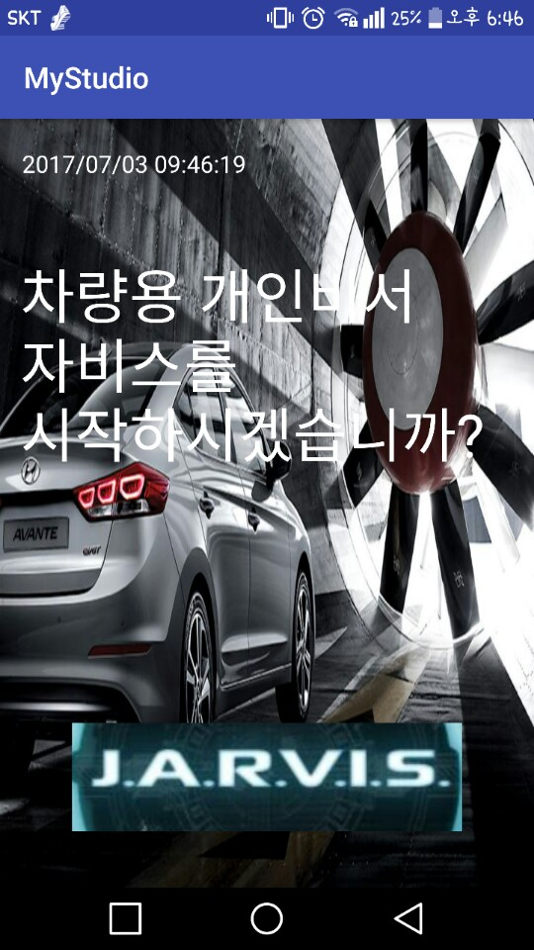
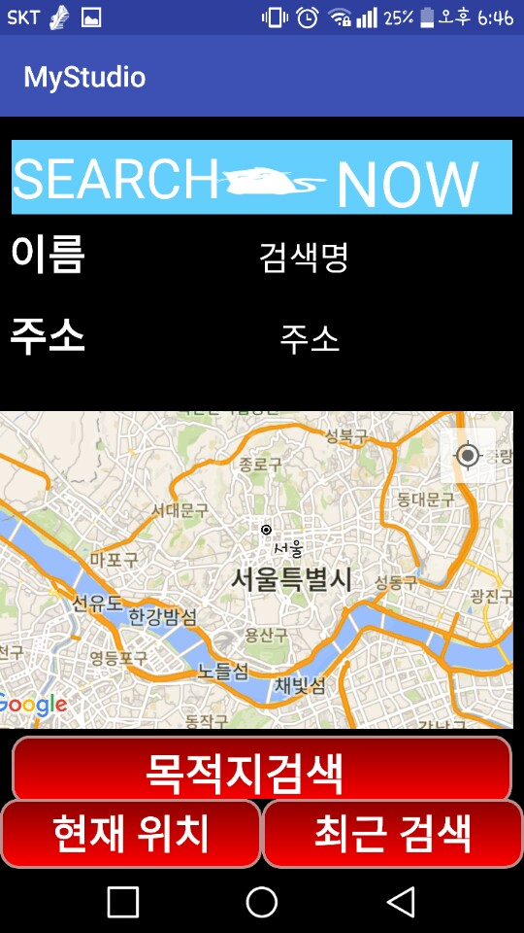
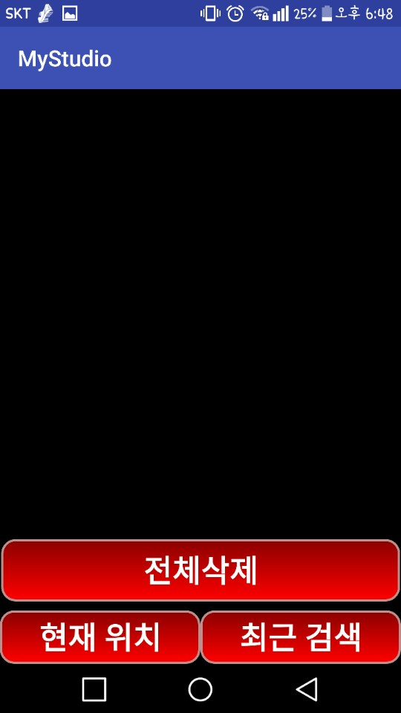
실행 화면 및 설명
Personal Assistant For Car Application
01
02
03
04
05
메인화면
현재위치 화면
최근검색 화면

Slide 7
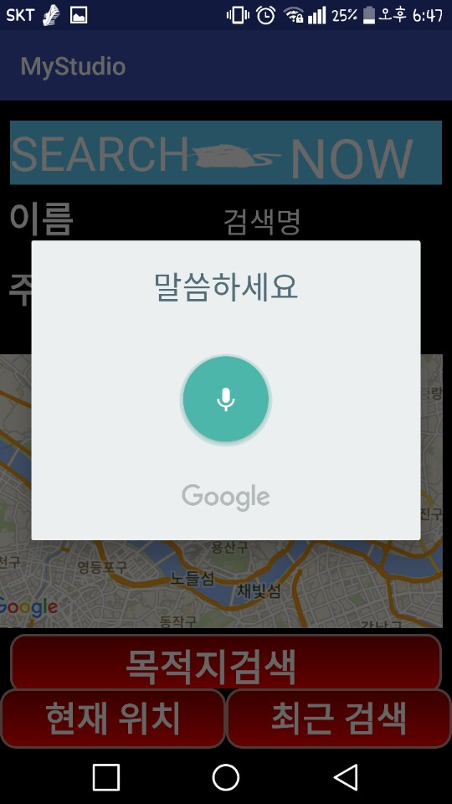
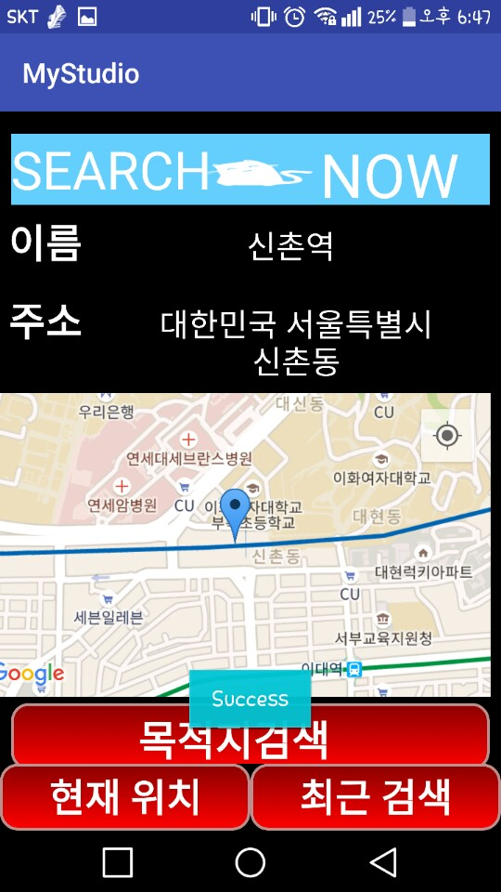
실행 화면 및 설명
Personal Assistant For Car Application
01
02
03
04
05
검색 버튼 클릭 시
STT를 통한
음성 입력 실행
음성 입력시에 받은
데이터를 GeoCoder를 활용하여 위도,경도 값 반환
반환 된 값을 통해 지도 상에 마커를 표시
목적지 검색 버튼을 클릭하여
안드로이드에서 php를 호출하여 DB에 insert
성공 시 Toast 출력

Slide 8
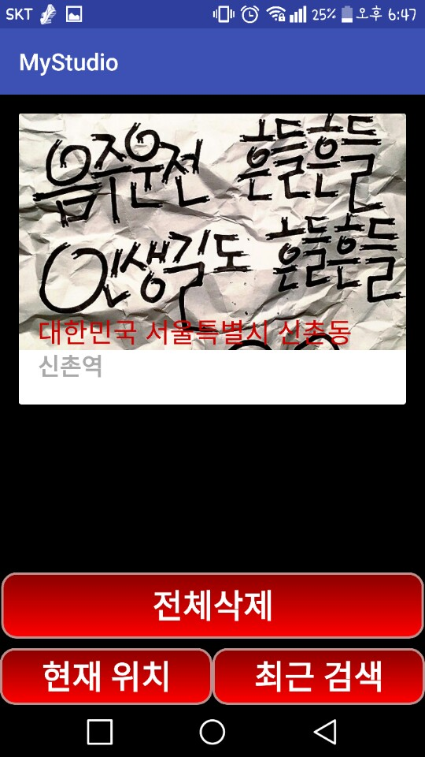
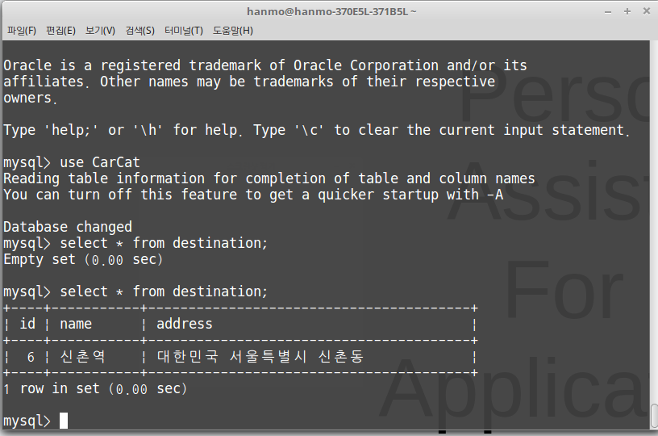
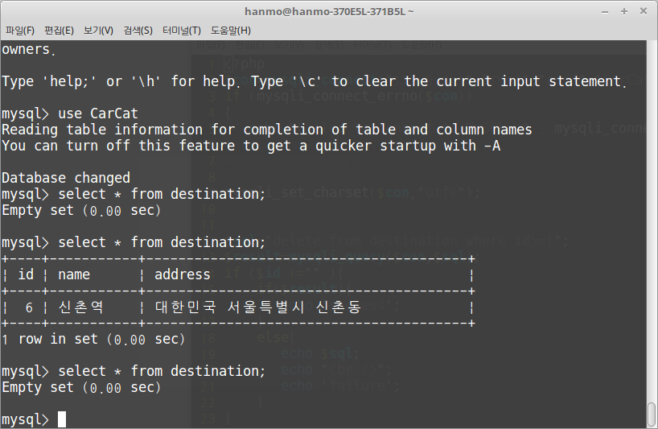
실행 화면 및 설명
Personal Assistant For Car Application
01
02
03
04
05
최근검색 버튼 클릭 시
DB에 insert된 정보를
php를 통해
DB select 질의문을
실행하여 json형태의 데이터를
Recycler View로 출력
Item을 swipe시에
DB Delete 질의문 실행하여
삭제
Recycler View에서도 삭제

Slide 9
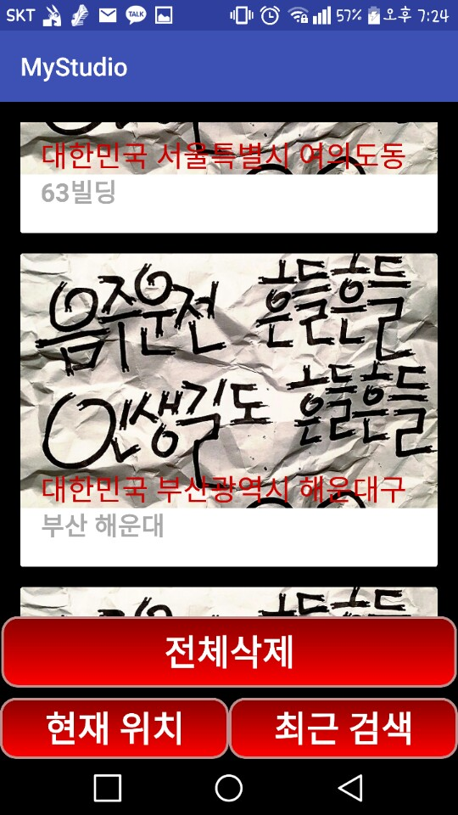
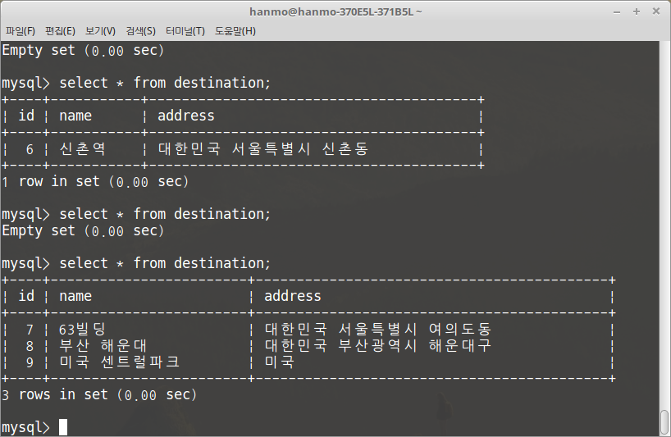
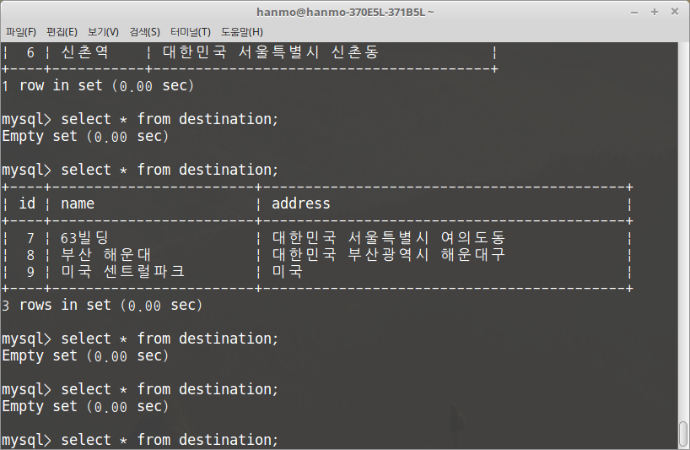
실행 화면 및 설명
Personal Assistant For Car Application
01
02
03
04
05
여러 개의 데이터를
한번에 삭제할 경우
전체삭제 버튼을 클릭하여
전체 DB Delete 질의문을 실행하여 삭제
Recycler View에서도 삭제

Slide 10
하고자 하였던 방향
Personal Assistant For Car Application
01
02
03
04
05
운전자의 얼굴을 인식하여 운전자가 없을 시 시동 OFF
◦ Face Detection을 통해 운전자의 얼굴을 인식
◦ Arduino와의 블루투스 통신으로 LED(시동) on, off
버튼 클릭이 아닌 음성인식으로 목적지 검색
◦ 음성인식이 항상 켜져 있는 상황에서 특정단어 이후에 명령 인식
Ex) 신촌역X , 자비스, 신촌역 O

Slide 11
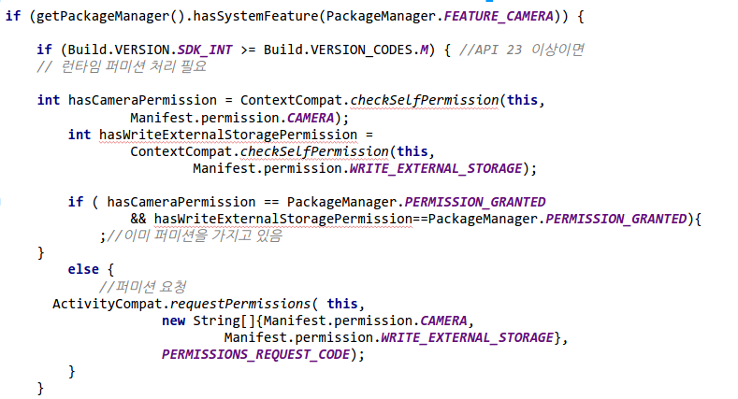
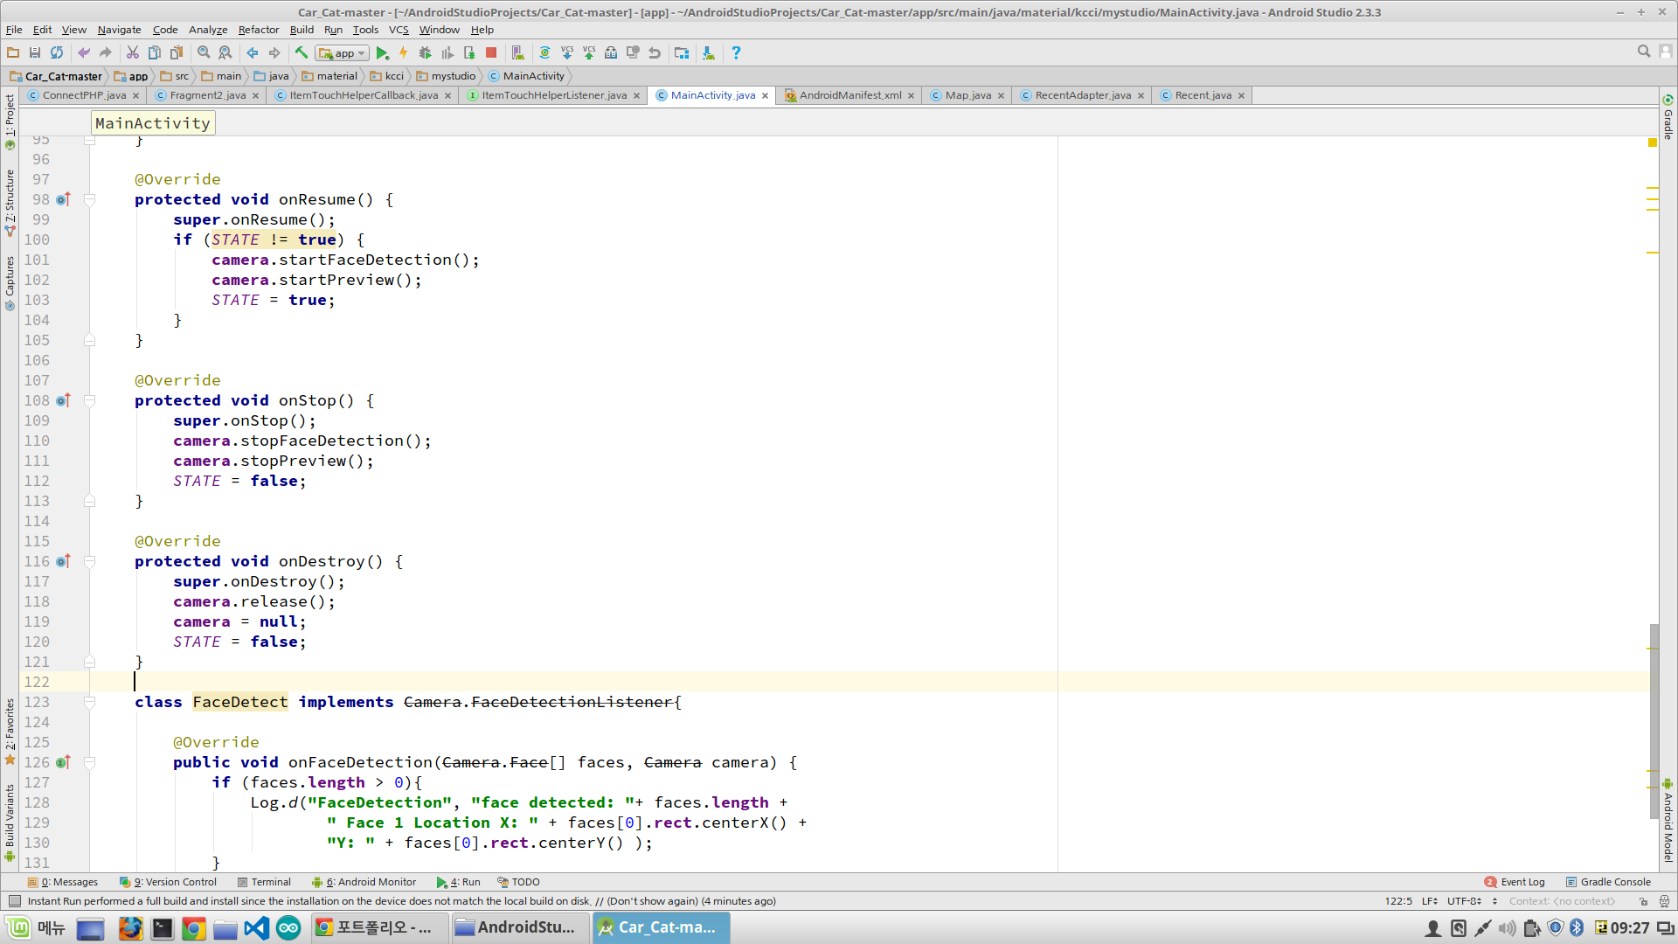
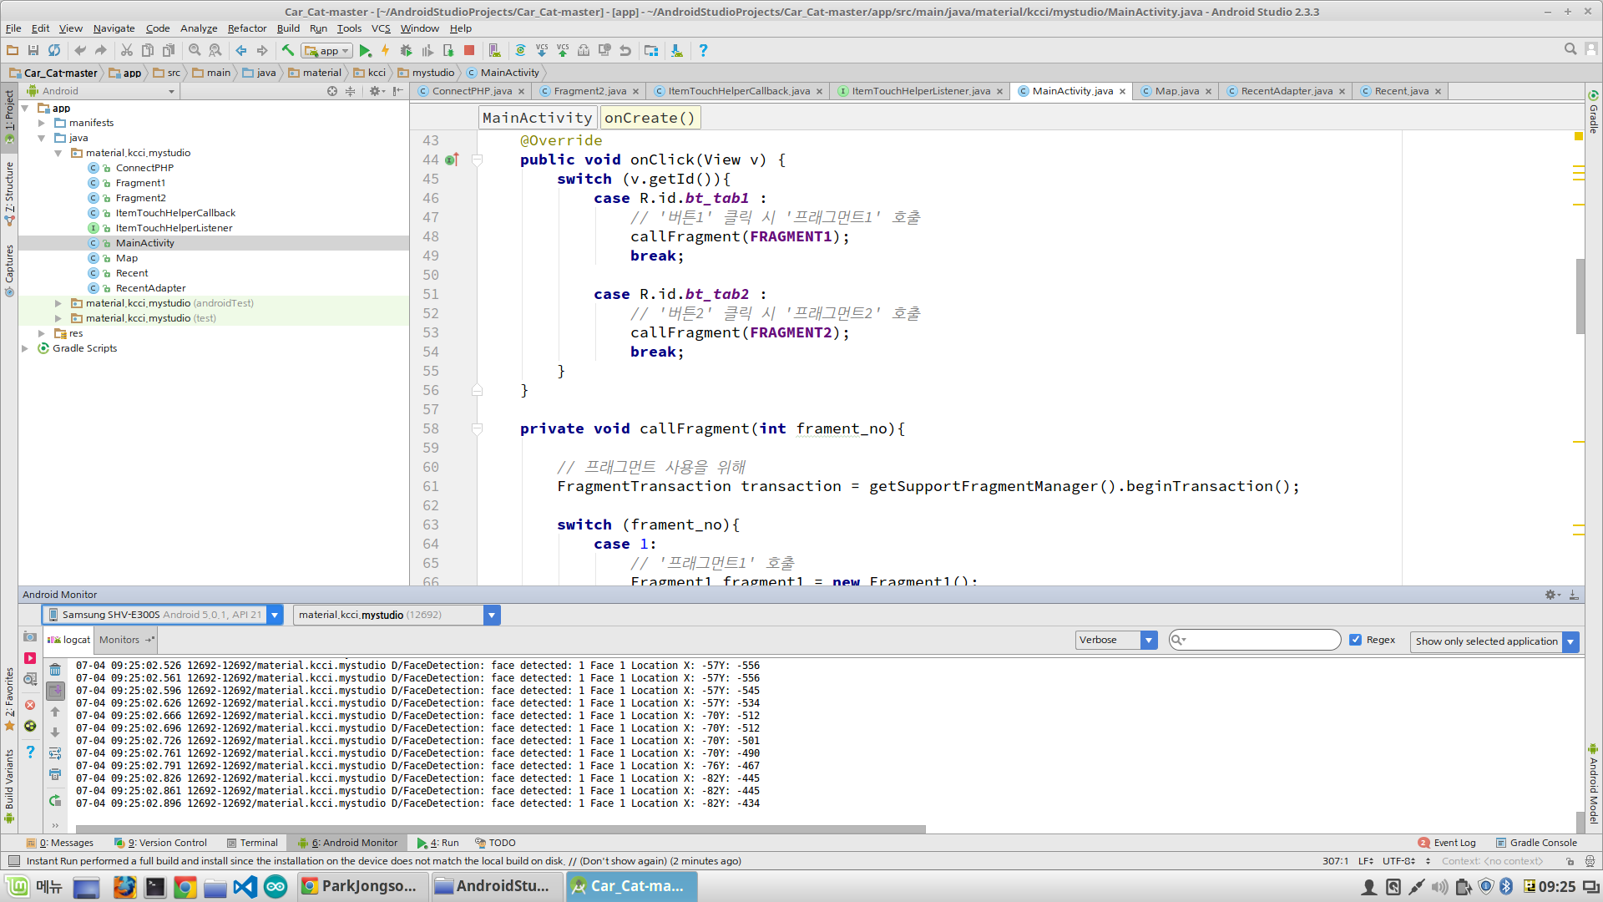
문제점
Personal Assistant For Car Application
01
02
03
04
05
SDK23이상 버전에서는 카메라 권한 문제가 었습니다.
= 생명주기에서 카메라제어하여 카메라가 항상 켜져 있게 하기 위해
minSdkVersion을 19로 낮추어 해결하였습니다.
카메라 권한 |  | 생명주기 (카메라제어)
Face Detection 로그

Slide 12
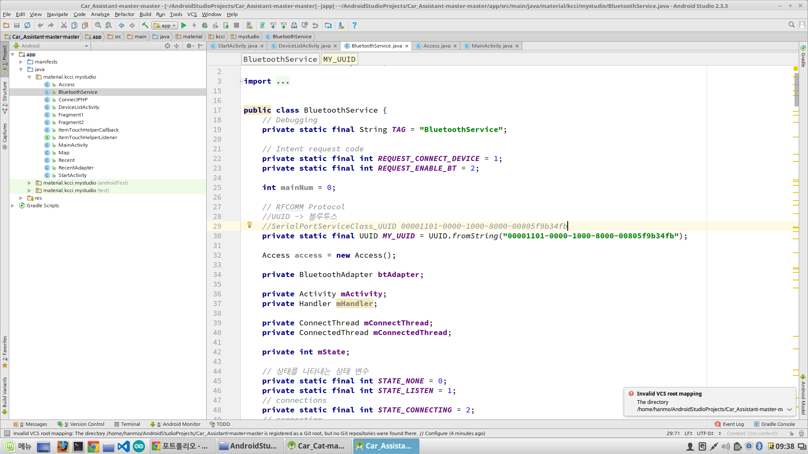
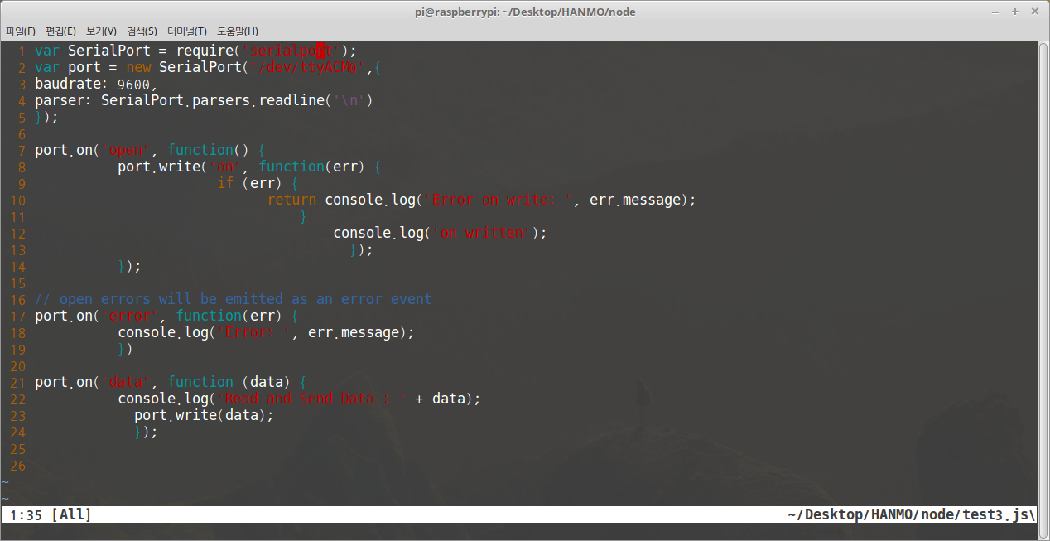
문제점
Personal Assistant For Car Application
01
02
03
04
05
FaceDetection으로 운전자의 얼굴을 인식하여
안드로이드가 아두이노를 블루투스 통신으로 제어 하려 하였습니다.
= 블루투스객체를 모듈화에 실패하여 최종 기한안에 끝내지 못하엿습니다.
시간이 지난 후 node.js를 배운 후 라즈베리파이를 사용하여 아두이노와
시리얼통신하는방법으로 대체 하였습다.
블루투스 모듈화 |  | node.js (Pi)와 아두이노 시리얼 통신

Slide 13
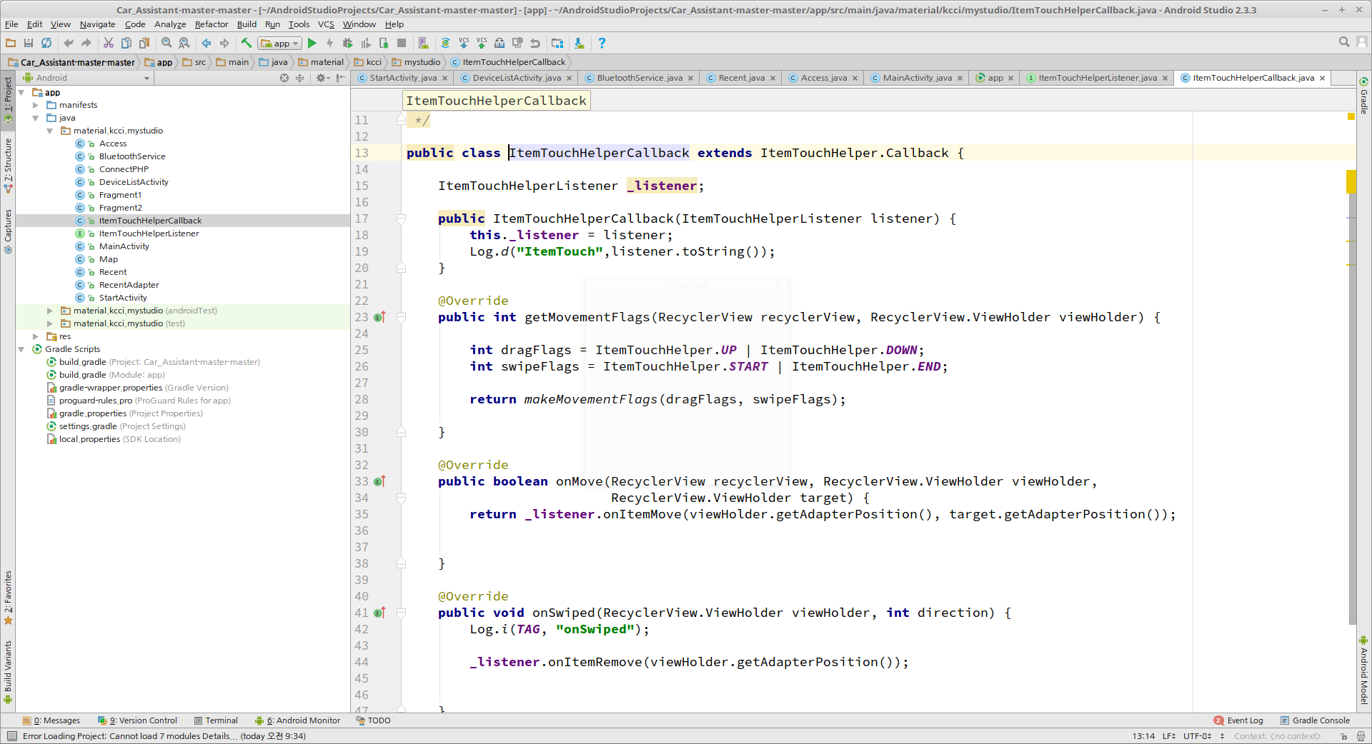
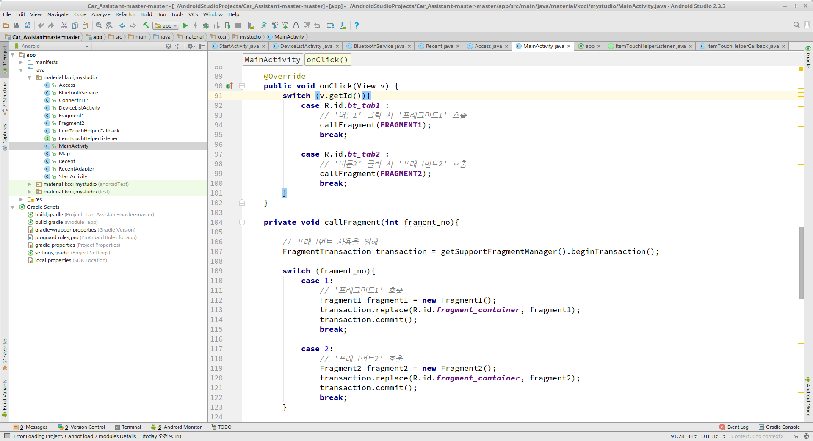
문제점
Personal Assistant For Car Application
01
02
03
04
05
Recycler view에서 item들을 swipe시에 Tab을 swipe하는 것으로
인식하는 문제점이 있었습니다.
= fragment전환을 Tab이 아닌 Button 클릭 으로 바꾸어 해결하였습니다.
swipe |  | Tab에서 Click 으로 변경

Slide 14
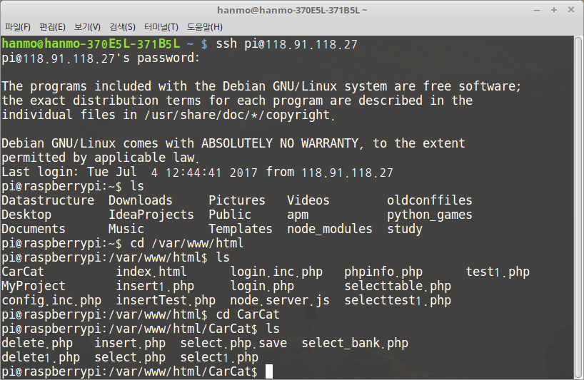
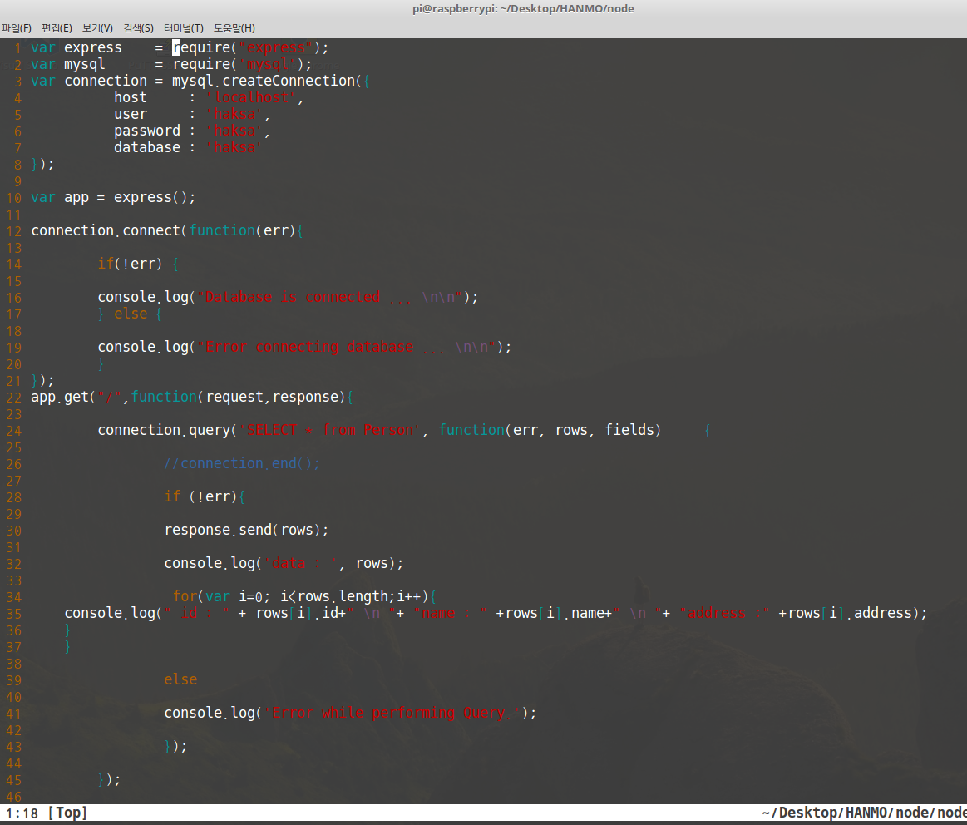
문제점
Personal Assistant For Car Application
01
02
03
04
05
서버와 관련하여 APM을 활용해 안드로이드와 통신을 하였다. 하지만
insert, delete, select 하는 php를 각각 생성하여야 하는 단점이 있었다.
= 현재 배우고 있는 node.js 를 활용한 REST.api를 사용하여
새로운 프로젝트에 반영하도록 하겠다.
쿼리문 마다 다른 php |  | express모듈을 사용한 node.js 연습

Slide 15
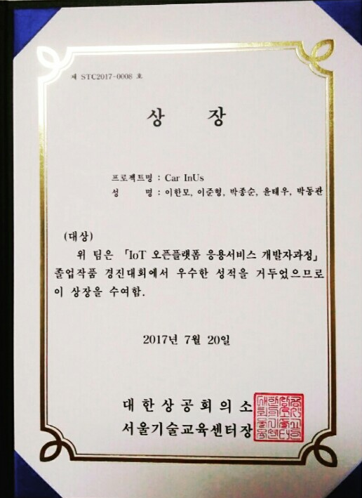
CAR IN US 지원자 이 한 모
대항상공회의소
서울기술교육센터
졸업작품 경진대회
대상 수상

Slide 16
개발목적 및 기능설명
실행화면 (동영상)
INDEX
01
02
03
04
05
개발 도구 및
개발 환경
기능 구현
문제점 및 해결방안

Slide 17





개발 도구 및 개발환경
CAR IN US
01
02
03
04
05
GitHub ●
Mysql, Node.JS, Python ●
Raspberry Pi, Visual Studio code ●
Arduino, Linux, Android Studio ●

Slide 18
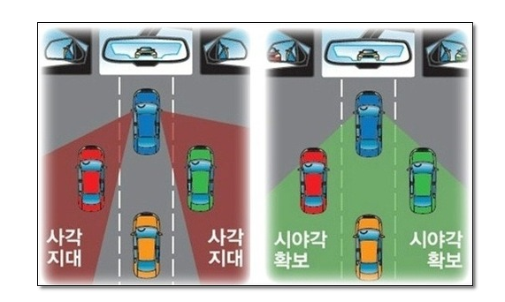
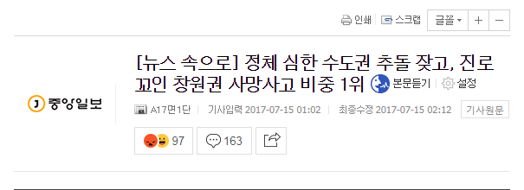
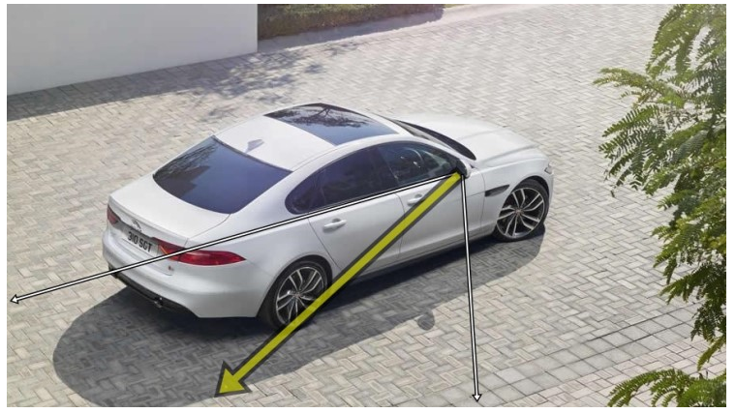
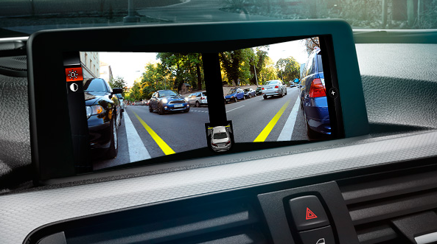
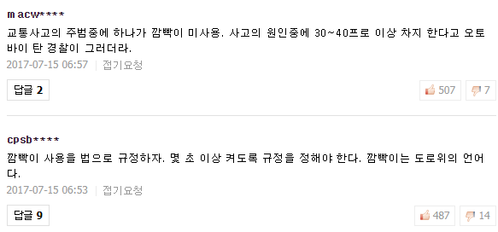
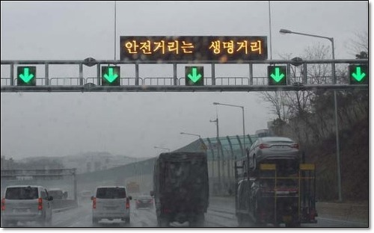
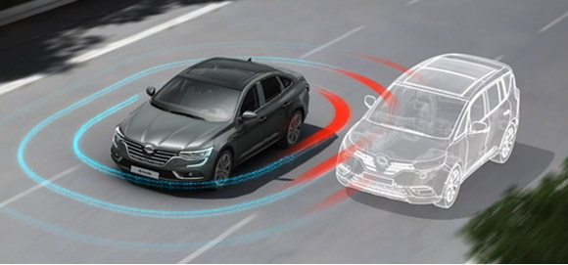
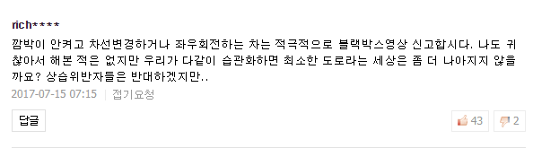
개발목적 및 기능설명
CAR IN US
01
02
03
04
05
운전자의 안전운전과 주행 중 편의성을 위해 비가 오거나 시야에 불안정한 상황에서도 옆차와의 거리를 알 수 있도록 카메라와 거리센서를 장착하여 영상을 출력하고 경고를 한다.
안전운전을 위해 방향지시등을 키고 차선 변경을 하도록 유도
앞차와 옆차와의 거리를 기록하여 안전운전을 하였다는 증거(블랙박스)를 남겨 보험사에 제출하여 할인을 받을 수 있도록 하였습니다.

Slide 19
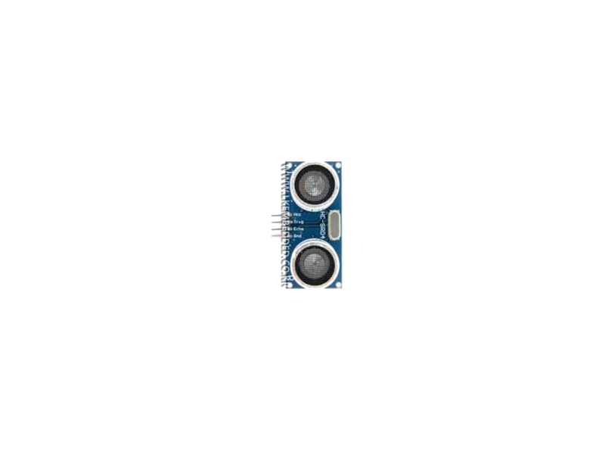






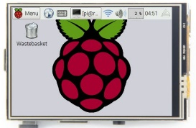
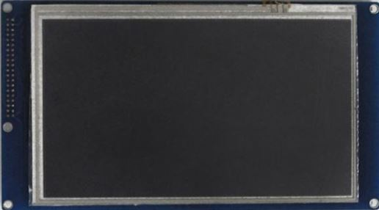


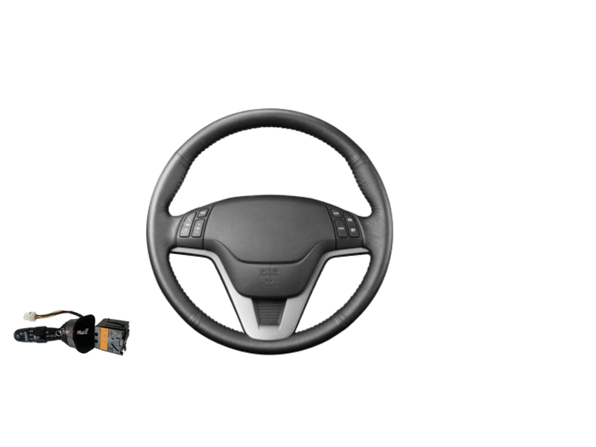




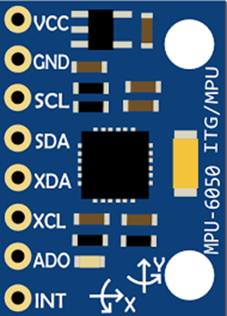
초음파 Arduino
앞쪽 초음파
3. 초음파 Raspberry Pi
오른쪽
초음파
왼쪽 초음파
5.오른쪽사각지대
화면 (Streaming)
Raspberry Pi
4.왼쪽사각지대 화면 (Streaming) Raspberry Pi
Response
시그널레버 & 핸들(자이로) Arduino
Request
시리얼통신
측정값
Data 암호화
2. 시그널레버 & 핸들(자이로) Raspberry Pi
1. 서버 Raspberry Pi
USB저장

Slide 20
개발목적 및 기능설명
CAR IN US
01
02
03
04
05
https://github.com/hanmolee
http://blog.naver.com/dlgksah
Application 이름 : Car In Us(안전운전 및 주행 보조 시스템)
제작 기간 : 2017.07.03 ~ 2017.07.20
참여인원 : 5명
본인 참여 사항 :
프로젝트 아이디어 제공(팀장), 서버 및 DB 구축, Raspberry Pi(서버, DB)와 Arduino 통신, GitHub로 프로젝트 버전 관리
주요 기능 :
1. 아두이노에서 초음파거리센서 3개의 값을 각각 받아 시리얼 통신으로 라즈베리파이와 통신
2. 라즈베리파이에서 받은 데이터를 자료구조 Queue에 쌓는다.
3. 3개의 센서값이 전부 Queue에 쌓이면 Node.js(Rest api)에서 POST메서드로 DB에 Insert한다.
4. Rest api에서 GET 메서드를 통해 DB에 있는 Data에 따라 해당 거리를
위험, 경고, 안전 등 3가지 케이스로 구분하여 측정 거리에 따른 이미지를 디스플레이에 출력한다.
5. 핸들과 방향지시등에서의 조작을 DB에 Insert 시켜 방향지시등의 값에 따라
내부 디스플레이(Android)에 카메라 영상을 스트리밍한다.
6. DB를 암호화 하여 usb(UUID가 KEY)에 저장한다.

Slide 21
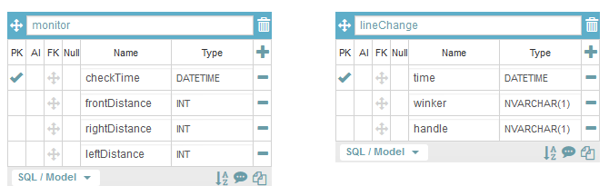
데이터베이스 설계
CAR IN US
01
02
03
04
05
차간거리 Table
차선변경 Table

Slide 22
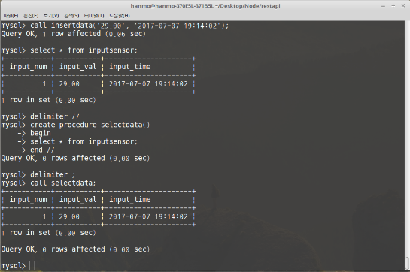
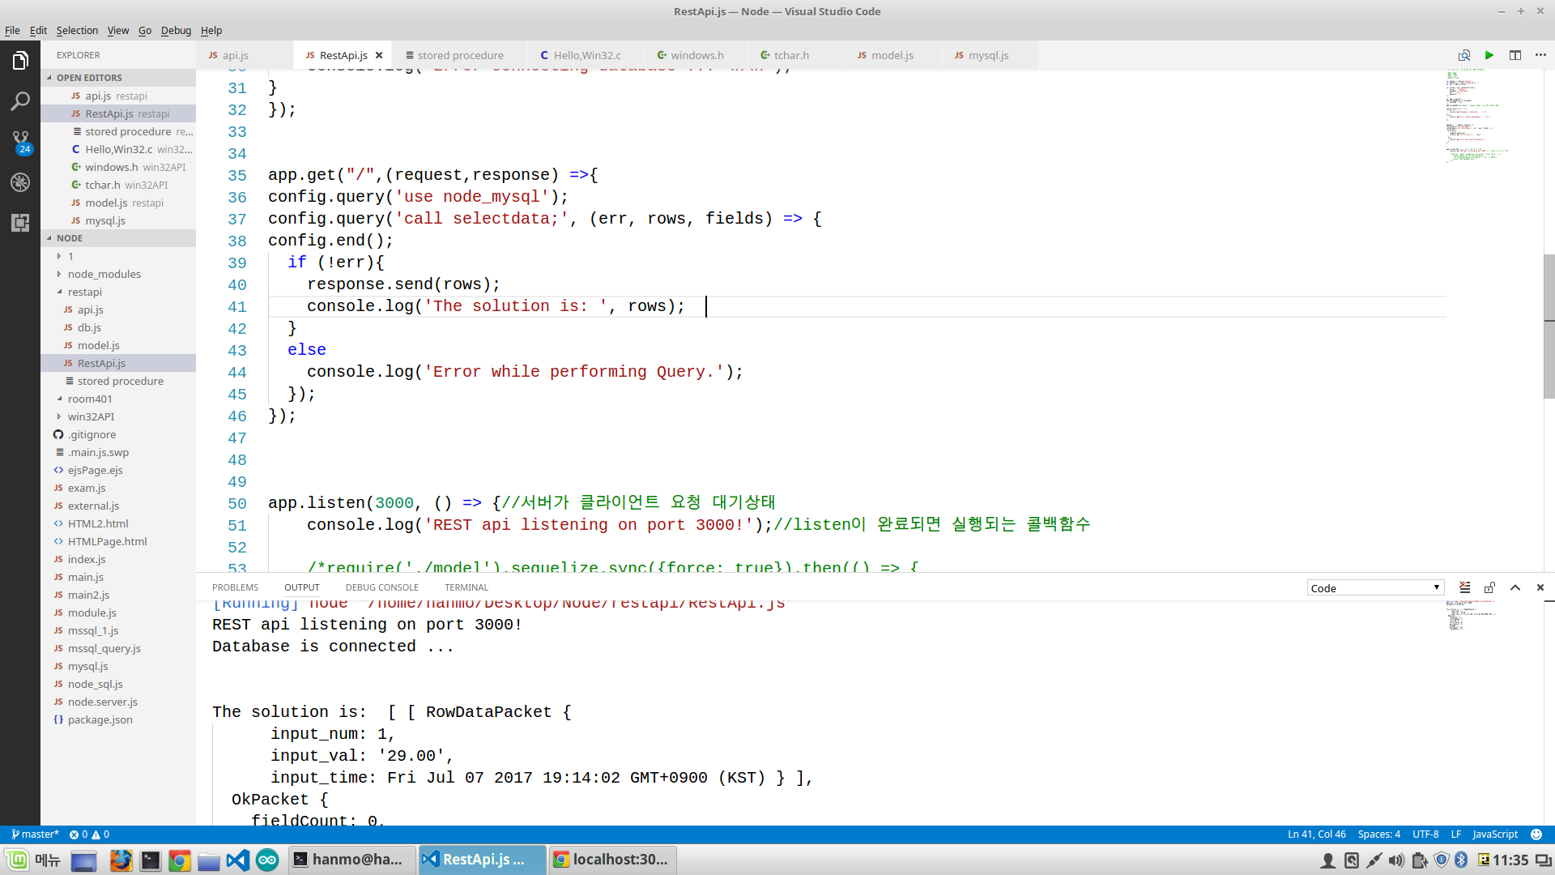
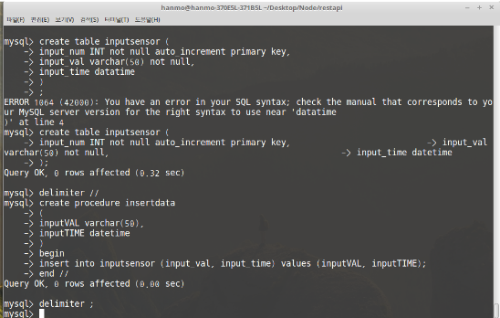
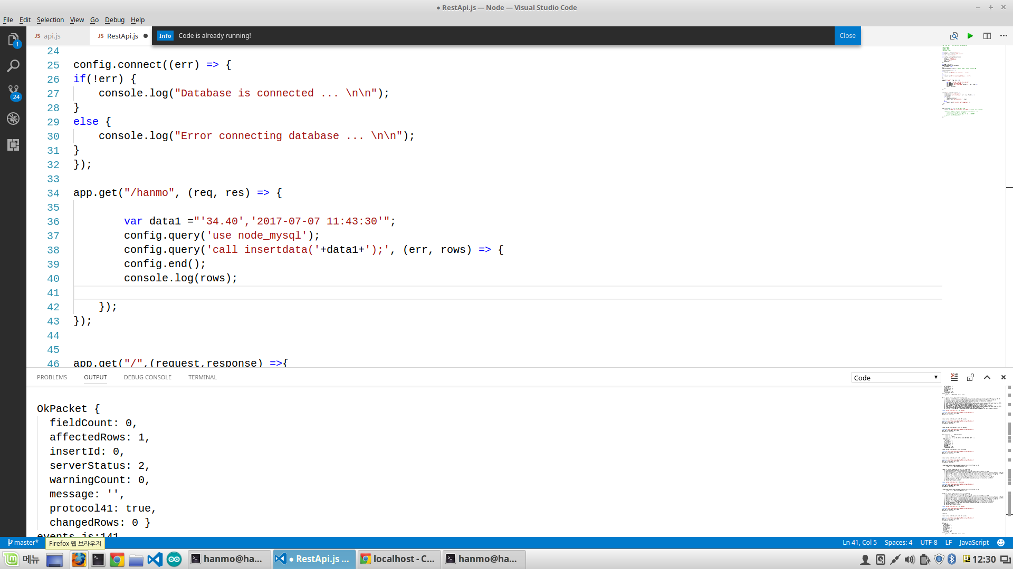
데이터베이스 설계
CAR IN US
01
02
03
04
05
Mysql 저장프로시저 사용(Select)
Mysql 저장프로시저 사용(Insert)

Slide 23

핸들 및 방향지시레버
CAR IN US
01
02
03
04
05
1. 핸들 및 방향 지시레버를 조작 시 아두이노에서 이 값을 라즈베리파이와 시리얼 통신을 통해 송신합니다.
2. 이후 측정된 Data를 Rest api의 Post 메소드를 활용하여 DB에 Insert하며 해당 하는 깜빡이의 방향값을 안드로이드로 송신합니다.
3. 해당하는 사이드에 위치한 카메라의 영상을 출력하게 됩니다.

Slide 24
초음파
CAR IN US
01
02
03
04
05
1. 아두이노에서 초음파 센서를 통한 좌,우 전방의 측정값을 라즈베리파이와 시리얼 통신을 합니다.
2. 서버로 값을 바로 보내는 것이 아닌 큐라는 공간에 먼저 저장합니다.
3.서버와의 통신이 원활하지 않을 경우 데이터가 손실 되지 않고 데이터를 큐에 들어온 순서대로 대기 번호를 부여합니다.
4. 통신이 원활할 경우 순서대로 REST API에 POST 요청으로 데이터를 전달하여 DB에 Insert하게 됩니다.
Queue
Data 1
Data 2
Data 3
FI/FO

Slide 25
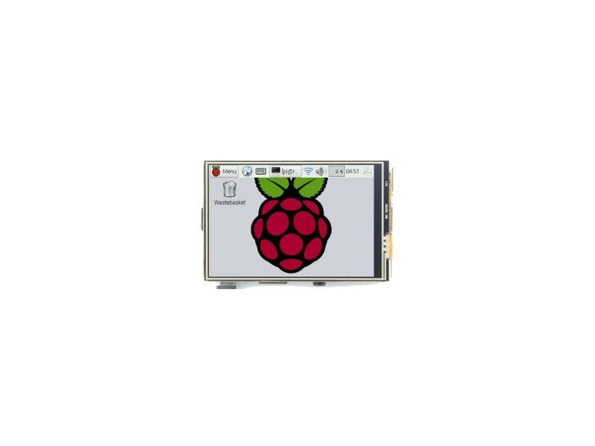
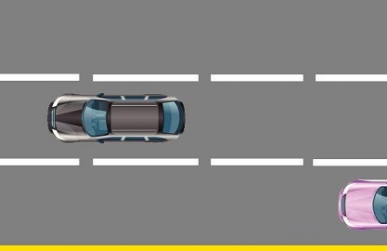
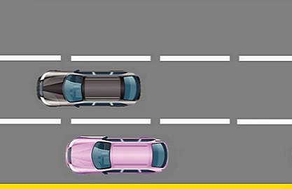
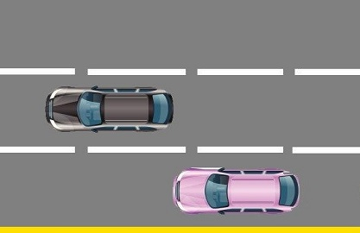
초음파
CAR IN US
01
02
03
04
05
현재 거리 값
1. 라즈베리파이가 REST API로 GET 메소드를 통해 현재 측정된 값을 요청합니다.
2. 가장 마지막에 들어온 측정값을 알려주며 이 값을 통해 해당하는 이미지를 출력하게 됩니다.
요 청
거리 값
(30cm 이상)
거리 값
(30cm미만)
거리 값
(10cm 미만)

Slide 26



DB & 암호화
CAR IN US
01
02
03
04
05
DB 백업
DB와 같은 경우 사용자의 조작 및 데이터의 손실이 있으면 안되므로 데이터의 백업을 처리합니다
만약 DB와 관련하여 손실이 발생하였을 경우 백업을 통한 복구를 진행할 수 있습니다
Notes:
캡션

Slide 27










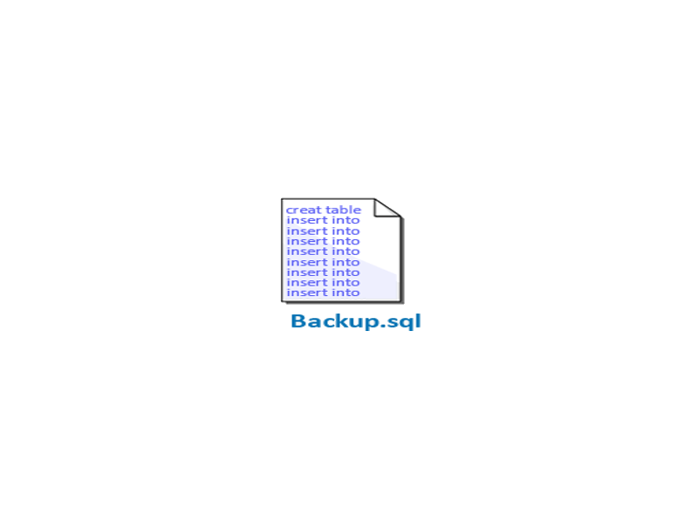


DB & 암호화
CAR IN US
01
02
03
04
05
|
DUMP 기능
암호화
알고리즘
데이터 제출
가장 먼저 Dump기능을 통해 BackUP파일을 생성합니다
이후 암호화 알고리즘을 통하여 BackUP 파일을 암호화하며
USB에 저장하게 됩니다.
리눅스 환경 반복 예약작업 스케줄러인 crontab에
일련의 작업을 등록하여 매일 반복

Slide 28
Streaming 실행화면
CAR IN US
01
02
03
04
05
URL_Link :
https://www.youtube.com/watch?v=mZtRV7dNnOs&index=1&list=PLopuj4BSl_BImxinl9C7TixCnHMVykahT

Slide 29
CAR IN US
01
02
03
04
05
초음파 실행화면
URL_Link :
https://www.youtube.com/watch?v=KNyswvB_xVg&index=2&list=PLopuj4BSl_BImxinl9C7TixCnHMVykahT

Slide 30
CAR IN US
01
02
03
04
05
문제점 및 해결방안
문제점
1. 아두이노와 라즈베리파이(서버) 간 통신 방법 중 하나를 선택 해야 하는 문제점이 있었습니다.
2. 시리얼 통신 중 값이 제대로 들어오지 않는 문제점이 있었습니다.
3. 거리센서의 값이 들어올 때마다 서버에 요청을 보내는 경우 서버와의 통신이
원할하지 않은 경우 데이터 손실이 발생하는 문제점이 있었습니다.
4. 시리얼 통신으로 받은 데이터를 Insert한 값을 다시 Select하여 디스플레이에
사진을 띄우는 시간이 딜레이 되는 문제점이 있었습니다.

Slide 31
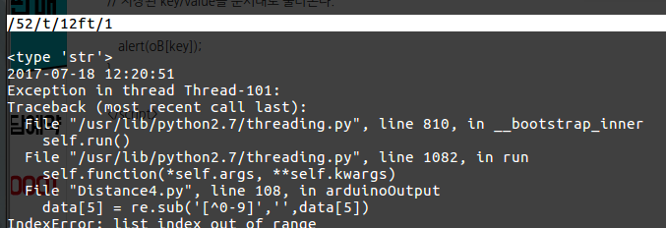
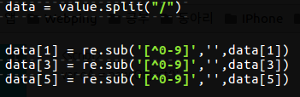
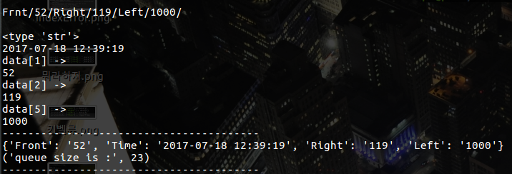
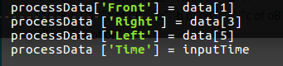
CAR IN US
01
02
03
04
05
문제점 및 해결방안
해결방안
처음 방식으로 블루투스 통신을 하였으나 1:1통신인 블루투스는 아두이노 두개와 1:N 통신이 불가능한
문제점으로 시리얼 통신을 선택하였습니다.
2. 아래의 이미지와 같이 값이 제대로 들어오지 않는 경우를 확인하고
숫자 값만 출력하게 하는 정규표현식을 사용하였습니다.
파이썬의 사전이라는 자료형을 사용하여 위치 및 측정값, 측정시간을 하나의
리스트로 사용하여 큐에 저장하는 방식으로 구현하였습니다.
3. 서버와의 통신이 원활하지 않을 경우 데이터를 손실 하지 않고 데이터를 큐에 들어온 순서대로
대기 번호를 부여하여 통신이 원활할 경우 순서대로 REST API에 POST 요청으로 데이터를 전달하여
DB에 Insert하게 하였습니다.

Slide 32
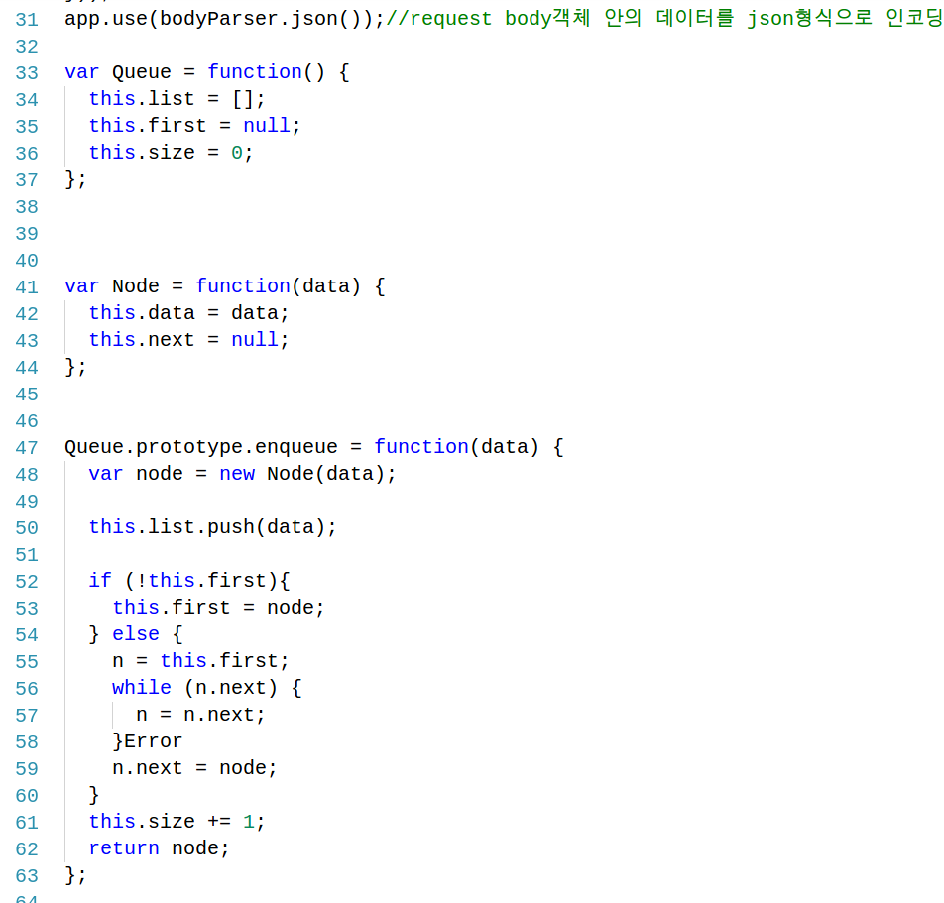
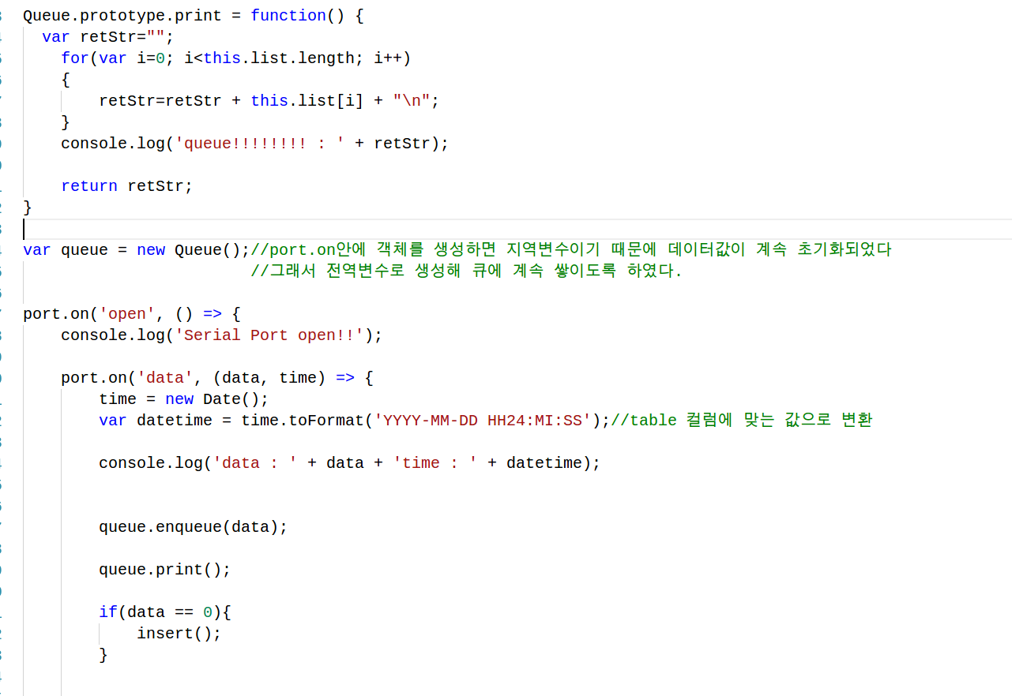


CAR IN US
01
02
03
04
05
문제점 및 해결방안
해결방안
4. 시리얼 통신으로 한줄 씩 3개의 데이터를 넘기는 동안 약 3초의 딜레이가 발생하였고
디스플레이에 거리에 따른 경고를 띄우는데 3초가 걸리는 문제가 있었습니다.
쉴드라는 와이파이모듈을 사용하여 통신하기로 하고 Rest api만을 사용하려고 하였습니다.
하지만 프로젝트가 완료되는 기간까지 주문한 쉴드가 도착하지 못하여 완성하지 못하였습니다.
아두이노에서 값을 측정하는 딜레이를 줄이고
파이썬으로 Rest api에 요청을 보내는 쓰레드를 더 빠른 간격으로 조정하여 해결하였습니다.

Slide 33
HANK YOU

